Slide 1
Тема урока:
"Определение геометрической прогрессии. Формула п – го члена геометрической прогрессии"

Slide 2
Цели урока:
- образовательная: обеспечить восприятие, осмысление и первичное запоминание учащимися понятий «геометрическая прогрессия», «знаменатель геометрической прогрессии», «формулы n-го члена»; организовать деятельность учащихся по воспроизведению изученного материала и упражнениям в его применении по образцу.; сформировать у учащихся умение находить знаменатель и п-ый член геометрической прогрессии.
- развивающая: способствовать развитию наблюдательности, умения анализировать, применять приемы сравнения, переноса знаний в новую ситуацию; развитию логического мышления, творческих способностей учащихся путем решения межпредметных (физика, биология, экономика) задач.
- воспитательная: побуждать учащихся к преодолению трудностей, к самоконтролю, взаимоконтролю в процессе умственной деятельности. Воспитывать познавательную активность, самостоятельность, стремление расширять свой кругозор.

Slide 3
Заполним таблицу
Арифметическая прогрессия
Пример:
Формула n-го члена:
Формула для нахождения разности:
Формула суммы n первых членов:

Slide 4
Вставьте пропущенное число:
I: 1) 18, 21, 24, 27, .?. 2) 2,.?., 6,… 3) 1, 3, 9, 27,.?. | II: 1) 7, 10, 13, 16,.?. 2) 9,.?., 21,… 3) 5, 10, 20, 40,.?. | III: 1) 4, 9, 14, 19,.?. 2) 3,.?., 13,… 3) 2, 6, 12, 24,.?.

Slide 5
«Выпишите последовательность, соответствующую условию задачи». Время 3 минуты.
I. (Физика) Имеется радиоактивное вещество массой 256г, масса которого за сутки уменьшается вдвое. Какова станет масса вещества на вторые сутки? На третьи? На пятые? (256; 128;64; 32; 16;…)
II (Экономика) Срочный вклад, положенный в сберегательный банк, ежегодно увеличивается на 5%. Каким станет вклад через 5 лет, если вначале он был равен 1000р.? (1000; 1050; 1102,5; 1157,625;1215,5025;…)
Выпишите на доске ваши полученные последовательности. Как получается второй член последовательности? Третий?...

Slide 6
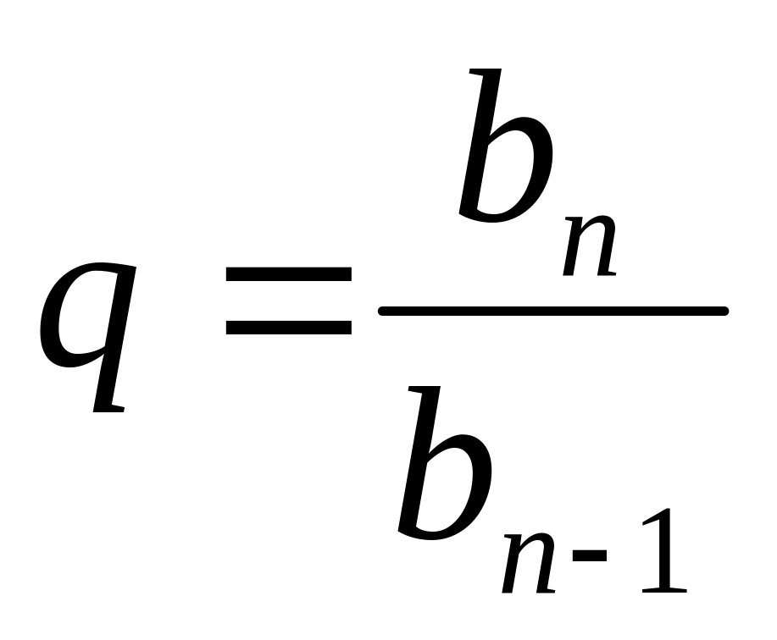
Знаменатель геометрической
прогрессии

Slide 7
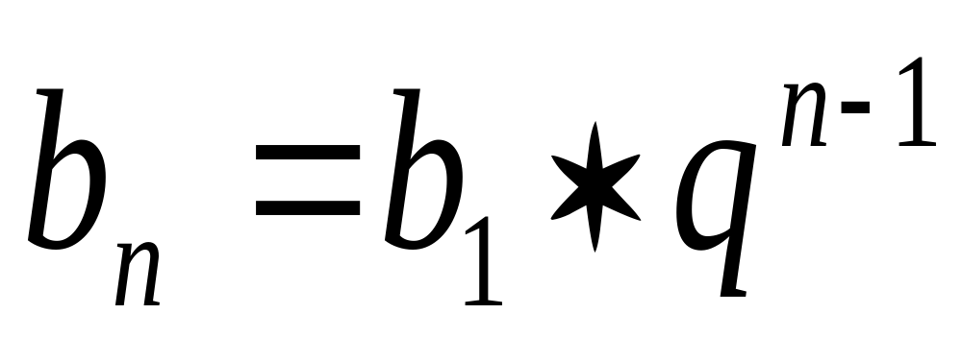
Формулу n-го члена геометрической прогрессии

Slide 8
Найдите по формуле
1 группа
2 группа

Slide 9
Домашнее задание:
П.27, №№ 625, 627(б,в), 630

Slide 10
Спасибо за внимание!!!

